Slide 1

INFORME GERENCIAL
SEGURIDAD, SALUD EN EL TRABAJO
ENERO – DICIEMBRE DE 2021

Slide 2
SEGUIMIENTO PLAN DE ACCION
ACCION | FECHA PROPUESTA | FECHA DE SEGUIMIENTO | EFECTIVIDAD ACCION
Revisión y organización del plan de trabajo en SSTA para el año 2020. | Enero de 2020 | Marzo 2020 | Se ajusto el plan trabajo de acuerdo a la proyección de crecimiento de la organización.
Organizarlos los objetivos y metas en materia de SSTA para 2020, ATEL. | Enero de 2020 | Marzo 2020 | Se establecieron los objetivos y metas para el 2022 en materia de SSTA
Seguimiento a caso de enfermedad laboral. | Enero de 2020 | Marzo 2020 y Noviembre 2020, | Se continua en proceso de seguimiento pendiente de la calificación del resultado.
Gestión de riesgos prioritarios: Seguimiento a las medidas de control efectivas ya establecidas por cada programa de gestión de riesgo prioritario | Enero de 2020 | Marzo y Septiembre y diciembre | Se han establecido los cronogramas y gestión de cada programa de riesgos prioritarios
Validar procesos de formación y asegurar el cumplimiento del cronograma | Enero de 2020 | Durante todo el año | Se han implementado los procesos de formación de acuerdo a la legislación y a los riesgos aplicados a las actividades de la organización.
Se generó visitas de campo para mayor seguimiento de los comportamientos en la ejecución de servicios en EDS para el personal de la compañía y contratistas proyecto Terpel y obra cambio de cubierta . | Enero, junio, Septiembre 2020 | Julio, Octubre y diciembre 2020 | De manera permanente se han implementado mecanismos de prevención y gestión en campo

Slide 3
REVISION DE POLITICAS OBJETIVOS Y METAS
2022
Se raliza la revisión general de las politicas, se actualizan para la respectiva publicación en los sitios estrategicos de la compañía.
Se establecen los objetivos y metas para 2022.
Se establece para el 2022 el plan de trabajo con su respectivo cronograma.
Para el 2021, se cumplieron ampliamente los objetivos propuestos frente a la ejecucion de las actividades, disminucion de la accidentalidad, enfermedad laboral e impacto ambiental, donde no hemos tenido impactos significativos

Slide 4
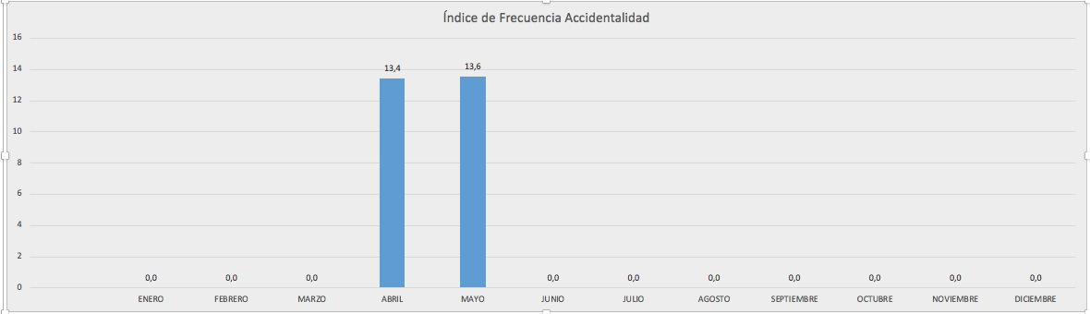
ANALISIS DE ACCIDENTALIDAD
Accidentalidad: Se presentaron dos eventos de accidentes:
1: Evento vial relacionado por efecto latigo debido a una frenada intespectiva, donde no hubo un efecto colateral para el trabajador.
2: Evento relacionado con atrapamiento de un dedo con con la puerta de un vehículo sin efectos de consideracion en el trabajador.
Dos incidentes:
Uso de escaleras
Incidente vial

Slide 5
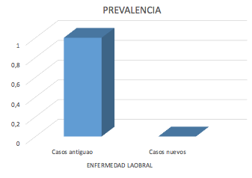
ENFERMEDAD LABORAL
AUSENTISMOS Y REHABILITACION
Ausentismo:
Durante el 2021 tuvimos para el primer semestre tuvimos una mayor incidencia en las incapacidades derivadas de sintomatologia respiratorios asociados a COVID-19; para el segundo semestre se evidencia que se desminuyo en un 40% en relacion con el sememestre anterior de las incapacidades presentadas; no hay una tendencia marcada hacia alguna patologia especifica.
Incidencia: 0 Caso
Prevalencia: 1 Caso
Rehabilitación:
Se tiene definido un procedimiento de rehabilitación en caso que se presente alguna situacion que lo amerite; sin embargo no hemos tenido eventos donde se haya tenido rehabilitacion, cambio de puesto de trabajo o de funciones.
Enfermedad laboral: Actualmente tenemos un trabajador que ha sido calificado con enfermedad laboral y otra pendiente de calificacion de la Junta Regional.

Slide 6
PARTICIPACIÓN, CONSULTA Y RESULTADOS
Se evidencia procesos de participacion de los trabajadores por medio de:
Formación
Reportes de TOPI.
COPASST-COMITÉ DE CONVIVENCIA
Campaña de seguridad vial
Reportes de condiciones de salud
Plan de emergecias (simulacros)

Slide 7
RESULTADOS DE AUDITORIAS
% DE CUMPLIMIENTO SSTA AUDITORIAS EXTERNAS
INSEPET SAS
EVALUACIÓN RUC | 92%
RUC – DECRETO 1072 DE 2015 | 96%
ARL – DECRETO 1072 DE 2015 | 100%
SISTEMAS INSEPET
ARL – DECRETO 1072 DE 2015 | 100%
CALLEGARI PLASTICOS
ARL – DECRETO 1072 DE 2015 | 100%

Slide 8
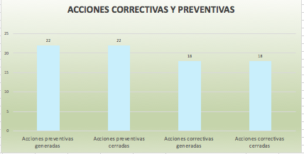
ESTADO DE LAS ACCIONES CORRECTIVAS Y PREVENTIVAS
Las acciones preventivas y correctivas derivadas de las inspecciones, auditorias, accidentes, informes médicos, han sido cerradas con sus respectivos planes de acción.

Slide 9
CUMPLIMIENTO DE REQUISITOS LEGALES
Se evidencia un continuo seguimiento y actualización de la matriz legal, con la determinación de cumplimiento de acuerdo las operaciones de la compañía.

Slide 10
CAMBIOS SIGNIFICATIVOS QUE AFECTAN EL SISTEMA
Ajustes protocolo de Bioseguridad, prevención del Covid 19.
Espacios confinados
Trabajo en altura

Slide 11

PRESUPUESTOS
ECONOMICAS
Examenes ocupacionales
Epps –Dotacion
Disposición de residuos contaminados
Compra de elementos de proteccion de bioseguridad limpieza y desinfección
Horas Hombre
222.448.266 99.063784
Economicos: En relación con el 2019, el presupuesto incremento en en 2021 esto por que se aumentaron las operaciones y esto implico realizar mayores mantenimientos, organización de areas, elementos de proteccion personal, y realizar examenes al 100% del personal.
Como se prodria optimiar:
Tecnicos:
La empresa siembre realiza esfuerzo por mantener los recursos tecnicos para que cada operación sea segura.
Humanos:
8 Integrantes de COPASST
8 Integrantes del Comité de Convivencia.
10 Brigadistas.
2 Personas dedicadas al área de seguridad.
Los recursos asignados y disponibles son suficienes para atender las necesidades del SG-SSTA, asi como para atencion de emergencias.

Slide 12
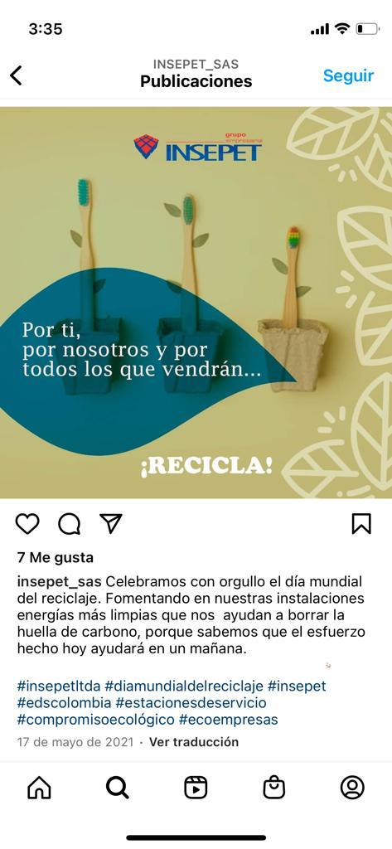
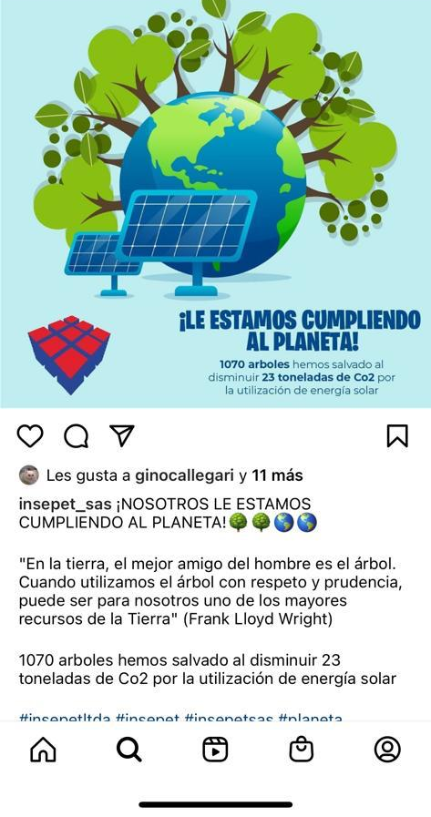
Desempeño ambiental
Durante este trimestre no se han presentado eventos de tipo ambiental;
Energia alternativa: se continua con el proceso de energia a traves de los paneles solares, dar a conocer el impacto que tenemos en la disminucion de la huella de carbono.
Recoleccion de agua lluvia: Se continua con el proceso de recoleccion de agua lluvia para los sanitarios.
Campaña para gestión del reciclaje, donde participan trabajadores y se genera diferentes comunicaciones para generar conciencia ambiental.

Slide 13
RESULTADO DE INSPECCIONES
En las inspecciones realizadas en el año se evidencio en las diferentes áreas se presento el orden y aseo, la separación inadecuada de los residuos en la fuete, el diligenciamiento de las carpetas en las áreas operativas que la mayor

Slide 14
INCOSISTENCIAS DE ACCIDENTALIDAD
Durante el año 2021, una inconsistencia en el sistema debido a un evento grave que se presento en año 2017 y cuya incapacidad no fue cobrada dentro de los tiempos estipulados por la ARL, colmena.

Slide 15
CUMPLIMIENTO DEL PLAN DE TRABAJO ANUAL
Se evidencia un cumplimento del 97% de las actividades planeadas, en proceso las pendientes se reprograman para el primer semestre del año 2022
Programar actividades relacionadas con mediciones para el plan de higiene industrial.
Entrenamiento y reentrenamiento en alturas y espacios confinados para los proyectos donde tengamos que realizar actividades de acuerdo al riesgo para el primer semestre de 2022.
Se cumplieron las metas propuestas en el plan de emergencias, simulacros y gestión de brigadas.

Slide 16
Identificación de peligros
Se han realizado la identificación de peligros de todas las actividades que realiza la compañía.
Se han tomado las acciones correctivas de acuerdo a los peligros identificados y a la normatividad vigente.
La matriz de peligros a sido ajustada y validada de acuerdo a los procesos y proyectos.

Slide 17
RESULTADO DE REVISION GERENCIAL
ASPECTOS POR MEJORAR
Continuar en la mejora continua de inspecciones y validaciones de campo.
Generar mayor conciencia en los lideres de área para mejorar el seguimiento y generar acciones de mejora que contribuyan no solo con la parte de seguridad si no que también redunden en el bienestar del trabajador.
Involucrar mas a los colaboradores en el desarrollo planes del SG-SSTA
Realizar mas capacitaciones donde se involucre a la familia teniendo en cuenta las nuevas plataformas para fortalecer los temas de seguridad en casa (SSTA).
La empresa ha fortalecido los procesos de gestión de sus riesgos mediante el seguimiento de permisos a través de la aplicación del SAMM.
El compromiso de los coordinadores y jefes se evidencio en los temas de SST durante el año
El plan de trabajo se cumplió en 98%.
Durante el proceso de restricciones y problemas logísticos derivados de los mercados internacionales que han impactado significativamente la compañía, la alta gerencia ha mantenido su planta de personal haciendo grandes esfuerzos por el bienestar de todos.
ASPECTOS POSITIVOS

Slide 18
OBJETIVOS EN SSTA
EN SEGURIDAD Y SALUD EN EL TRABAJO.
Disminuir en un 50% la frecuencia de los eventos presentados en el ultimo año.
No presentar lesiones incapacitantes por accidentes de trabajo.
No tener mas de 1 caso de enfermedad laboral .
Capacitar al 100% de los trabajadores en temas de SSTA
Cumplir con el 90 % de las inspecciones de áreas.
Disminuir los daños a la propiedad.
AMBIENTALES:
Disminuir o mantener los consumos de agua bimensuales según la meta establecida con el uso de agua lluvia.
Continuar con el uso de los paneles solares para la disminución de consumos de energía
Continuidad en la disminución de generación de residuos (papel, uso de elementos de plástico)
Disminuir el consumo de papel /reemplazo por el uso de los medios electrónicos

Slide 19
PLAN DE ACCION
ACCION | FECHA PROPUESTA | FECHA DE SEGUIMIENTO | EFECTIVIDAD ACCION
Asegurar siempre el cobro de incapacidad y evitar inconsistencia en la estadística de la empresa con relación a la suministrada por entes externos. | Marzo 2022 | Marzo 2022
Gestionar el plan de trabajo trabajo para los diferentes programas del SG-SSTA | Marzo 2022 | Marzo 2022
Planear junto con las áreas operativas el seguimiento a formación de trabajo en altura y espacio confinado de acuerdo a los requerimientos legales. | Marzo 2022 | Marzo 2022

